Slide 1
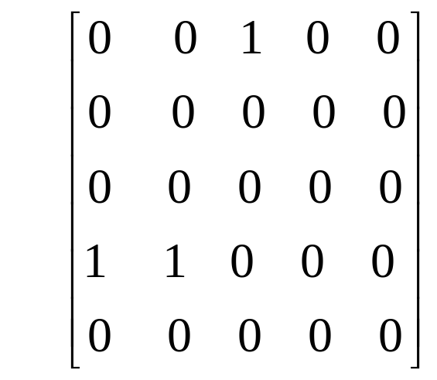
3.4 关系及其表示
问题：五人集合A＝{1,2,3,4,5}，其中1与3、4与1、4与2均为父子。数学抽象这五人间的父子关系？
(1)set of ordered pairs: {<1,3>,<4,1>,<4,2>}
(2)zero-one matrice (3)directed graph
1 2 3 4 5
3
1
1
2
3
4
5
5
2
4

Slide 2
3.4 关系及其表示
3.4.1 关系的概念
3.4.2 关系的前域和值域
3.4.3 集合A到B的关系
3.4.4 关系矩阵
3.4.5 关系图

Slide 3
3.4.1 关系的概念
n元关系 n元组的集合
例如 S＝{<1,1,2,3>,<3,4,2,3>,<3,4,1,3>}
R＝{<1,2,3>,<3,4,2,3>}
P＝{<2,3>,<3,2>,<1,2>,<3,3>}
Q＝{<东,西>,<南,北>,<上,下>}

Slide 4


3.4.1 关系的概念
二元关系(binary relation)或关系
<a,b>∈R 记 aRb
读“a与b有关系R”
<a,b> R 记 a b
读“a与b没关系R”
R＝{<1,a>,<1,b>,<2,c>}
<1,a>∈R⇔1Ra 1与a有关系R

Slide 5
3.4.2 关系的前域和值域
关系 R的前域(domain)
dom(R)＝{x︱<x,y>∈R}
关系 R的值域(range)
ran(R)＝{y︱<x,y>∈R}
关系 R的域(region)
FLD(R)＝dom(R)∪ran(R)

Slide 6
3.4.2 关系的前域和值域
例3.4.1 给定二元关系
R＝{<1,1>,<1,2>,<3,4>,<2,3>}
则 dom(R)＝{1,2,3}，
ran(R)＝{1,2,3,4}，
FLD(R)＝{1,2,3,4}

Slide 7
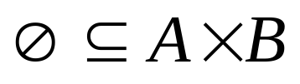

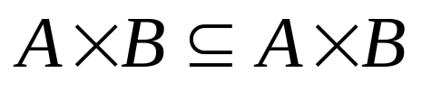
3.4.3 集合A到B的关系
集合A到B的关系(relation)：A×B的子集
A到B的空关系
A到B的全域关系 A×B
集合A上的关系：A×A的子集

Slide 8
3.4.3 集合A到B的关系
例3.4.2 设A＝{1,2,3,4}，B＝{a,b,c}，则 A×B＝{<1,a>,<1,b>,<1,c>,<2,a>,
<2,b>,<2,c>,<3,a>,<3,b>,<3,c>,
<4,a>,<4,b>,<4,c>}
R＝{<1,a>,<2,a>,<3,a>,<4,b>,<4,c>}
S＝{<1,b>,<2,b>,<4,b>}
Q＝{<2,a>,<3,b>,<4,a>,<4,b>,<4,c>}

Slide 9
3.4.3 集合A到B的关系
例3.4.3 设 A＝{1,2,3,4}，则
A×A＝{<1,1>,<1,2>,<1,3>,<1,4>,<2,1>,<2,2>,<2,3>,
<2,4>,<3,1>,<3,2>,<3,3>,<3,4>,<4,1>,<4,2>,<4,3>,<4,4>}
R＝{<2,1>,<3,1>,<3,2>,<4,1>,<4,2>,<4,3>}
＝{<x,y>︱x,y∈A,x＞y}
S＝{<2,1>,<3,2>,<4,3>}
＝{<x,y>︱x,y∈A,x－y=1}

Slide 10
3.4.3 集合A到B的关系
例3.4.4 设A＝{1,2,3}，考察下列A上的关系。
(1) R＝{<x,y>︱x,y∈A,x︱y}
＝{<1,1>,<1,2>,<1,3>,<2,2>,<3,3>}
(2) S＝{<x,y>︱x,y∈A,x ≥ y}
＝{<1,1>,<2,1>,<2,2>,<3,1>,<3,2>,<3,3>}
(3) Q＝{<x,y>︱x,y∈A,x ≤ y}
＝{<1,1>,<1,2>,<1,3>,<2,2>,<2,3>,<3,3>}

Slide 11
3.4.3 集合A到B的关系
例3.4.5
(1)父子关系
(2)同学关系
(3)朋友关系
(4)同乡关系
(5)师生关系
解 设A为人类集合
R＝{<x,y>︱x,y∈A,x与y是父子}
S＝{<x,y>︱x,y∈A,x与y是同学}
P＝{<x,y>︱x,y∈A,x与y是朋友}
Q＝{<x,y>︱x,y∈A,x与y是同乡}
T＝{<x,y>︱x,y∈A,x与y是师生}

Slide 12
3.4.3 集合A到B的关系
例3.4.6
(1)全等关系
(2)相似关系
解 设A为平面三角形集合
R＝{<x,y>︱x,y∈A,x≌y}
S＝{<x,y>︱x,y∈A,x∽y}

Slide 13
3.4.3 集合A到B的关系
例3.4.7 设A＝{1,2,3,4}，
R＝{<x,y>︱x,y∈A,(x－y)²∈A}
求dom(R)与ran(R)
解 R＝ {<1,2>,<1,3>,<2,1>,<2,3>,<2,4>,
<3,1>,<3,2>,<3,4>,<4,2>,<4,3>}
则 dom(R)＝{1,2,3,4}
ran(R)＝{1,2,3,4}，

Slide 14
3.4.3 集合A到B的关系
例3.4.8 设I为整数集，
R＝{<x,y>︱x,y∈I,x²＋y²＝1}
求dom(R)与ran(R)
解 R＝{<－1,0>,<0,1>,<0,－1>,<1,0>}
则 dom(R)＝{－1,0,1}
ran(R)＝{－1,0,1}

Slide 15
3.4.3 集合A到B的关系
y
单位圆
设R为实数集，
S＝{<x,y>︱x,y∈R,x²＋y²＝1}
1
x
-1
O
1
-1

Slide 16
3.4.3 集合A到B的关系
例3.4.9 设集合A＝{1,2,3,4}，
H＝{<x,y>︱x,y∈A,(x－y)/2是正整数}
S＝{<x,y>︱x,y∈A,(x－y)/3是整数}
求H∪S,H∩S,H－S,～S
解E＝ A×A＝{<1,1>,<1,2>,<1,3>,<1,4>,<2,1>,
<2,2>,<2,3>,<2,4>,<3,1>,<3,2>,<3,3>,
<3,4>,<4,1>,<4,2>,<4,3>,<4,4>}
H＝{<3,1>,<4,2>}
S＝ {<1,1>,<1,4>,<2,2>,<3,3>,<4,1>,<4,4>}

Slide 17
3.4.3 集合A到B的关系
则H∪S＝{<1,1>,<1,4>,<2,2>,<3,1>,<3,3>,
<4,1>,<4,2>,<4,4>}
H∩S＝H－S＝{<3,1>,<4,2>}
～S ＝{<1,2>,<1,3>,<2,1>,<2,3>,<2,4>,
<3,1>,<3,2>,<3,4>,<4,2>,<4,3>}

Slide 18
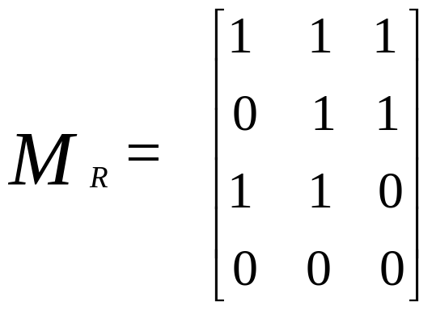
3.4.4 关系矩阵
例3.4.10 设A＝{1,2,3,4},B＝{a,b,c}
R＝{<1,a>,<1,b>,<1,c>,<2,b>,
<2,c>,<3,a>,<3,b>}
则R的关系矩阵M_{R}为
a b c
1
2
3
4

Slide 19
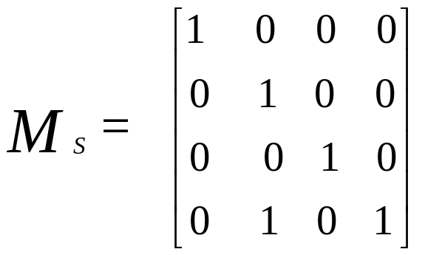
3.4.4 关系矩阵
例3.4.11 设A＝{1,2,3,4}，
S＝{<1,1>,<2,2>,<3,3>,<4,2>,<4,4>}
则S的关系矩阵M_{s}为
1 2 3 4
1
2
3
4

Slide 20
3.4.5 关系图
例3.4.12 设A＝{1,2,3,4},B＝{a,b,c}，
R＝{<1,a>,<1,b>,<1,c>,<2,b>,<2,c>,<3,a>,<3,b>}。 则R的关系图为
1
a
2
b
3
c
4

Slide 21
3.4.5 关系图
例3.4.13 设A＝{1,2,3,4}，
S＝{<x,y>︱x,y∈A,x²－y²不是素数}
＝{<1,1>,<2,2>,<3,1>,<3,3>,<4,1>,<4,2>,<4,4>}
则S的关系图为
1
2
3
4

Slide 22
作 业
P71 习题3.4

